Slide 1
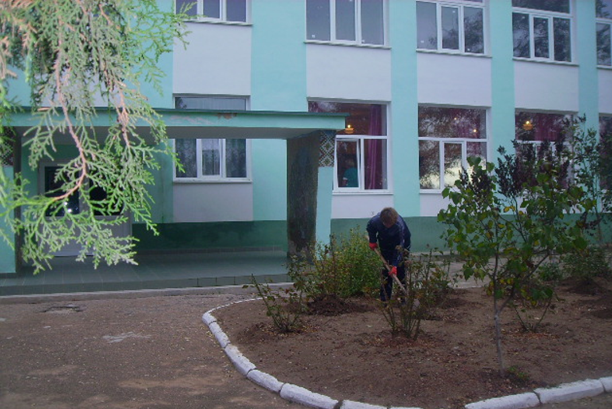
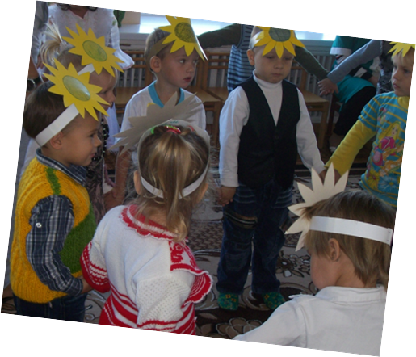
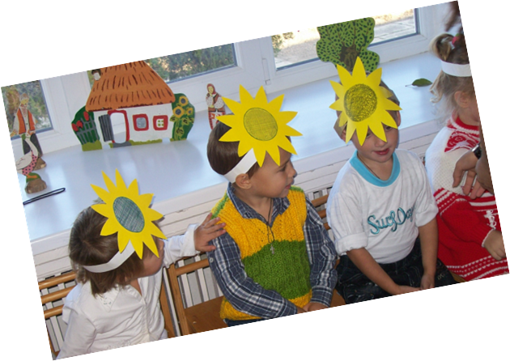
Воспитание дошкольников с учетом гендерных особенностей в условиях детского сада

Slide 2
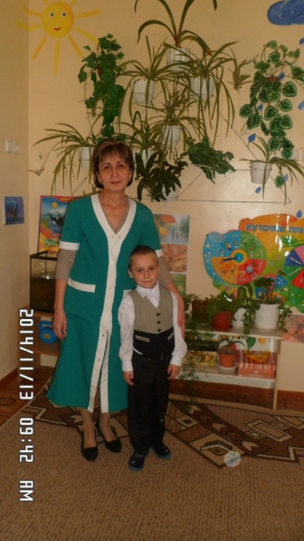
Османова Зульфие Аблязизовна воспитатель МБДОУ «Солнышко» п.Штормовое

Slide 3
Цель:
Создание условий для гендерной социализации детей дошкольного возраста с учётом использования новых педагогических технологий и реализации дифференцированного подхода в обучении и воспитании

Slide 4
Задачи:
- Создание условий для естественного развития ребенка в детском саду с учетом гендерной идентичности;
- Активизировать представление детей о различиях полов посредством сюжетно- ролевых игр;
- Развитие у детей старшего дошкольного возраста, представлений о себе, как о представителе определенного пола;
- Воспитание форм поведения, соответствующих полу.

Slide 5
Формирование гендерной устойчивости обусловлено социокультурными нормами и зависит от характера родительских установок и от воспитания ребенка в ДОО.
Пол- это совокупность анатомно-физиологических особенностей организма, заданных от рождения; Пол имеет отношение к физическим, телесным различиям между мужчиной и женщиной.
Гендер – социальный пол, определяющий поведение человека в обществе и то, как это поведение воспринимается; Понятие «гендер» затрагивает их психологические, социальные и культурные особенности. Гендерные роли формируются культурой (воспитание, образование, обучение)

Slide 6
В свете требований ФГОС гендерный подход рассматривается как «Создание благоприятных условий развития детей в соответствии с их возрастными и индивидуальными особенностями и склонностями, развития способностей и творческого потенциала каждого ребенка как субъекта отношений с самим собой, другими детьми, взрослыми и миром». Проблема гендерного воспитания начала приобретать актуальность в настоящее время.

Slide 8
Если в дошкольные годы не заложить у девочек – мягкость, нежность, аккуратность, стремление к красоте, а у мальчиков – смелость, твердость, выносливость, решительность, рыцарское отношение к представительницам противоположного пола, т. е. не развить предпосылки женственности и мужественности, то это может привести к тому, что став взрослыми мужчинами и женщинами, они будут плохо справляться со своими семейными, общественными и социальными ролями.

Slide 9
Вот они какие девочки и мальчики

Slide 12
Цели, методы и подходы воспитания мальчиков и девочек должны быть различными. Биологические половые различия несут с собой различные эмоциональные, познавательные и личностные характеристики. Отсюда и возникает необходимость дифференцированного подхода в воспитании мальчиков и девочек с первых дней жизни. В примерной программе Вераксы «От рождения до школы» начиная с 1 младшей группы в образовательную область «Социализация» включена задача: • формирование гендерной, семейной, гражданской принадлежности, патриотических чувств, чувства принадлежности к мировому сообществу.

Slide 13
Механизмом гендерного воспитания детей дошкольного возраста выступают личностно-ориентированные технологии:
Средства | Методы | Формы
-Игры -Народные сказки -Пословицы -Колыбельные песни | -Игры -Познавательно- развивающие этические беседы -Проблемная ситуация -Схемы действий | -Игровая деятельность -Экспериментальная деятельность -Проблемно поисковая деятельность

Slide 14
Внедрение гендерных технологий происходит: - посредством народных игр, сказок, пословиц, поговорок, материнского фольклора; Сказки – сильное средство воспитания любви к ближнему. В них отражены не только требования народной морали, но ещё даны образцы нравственного поведения. Мальчиков и девочек сказки учат послушанию, любви к земле родной, народу, почитать родителей, быть добрым, справедливым.
Пословицы и поговорки – это своеобразный моральный кодекс, свод правил поведения.

Slide 15
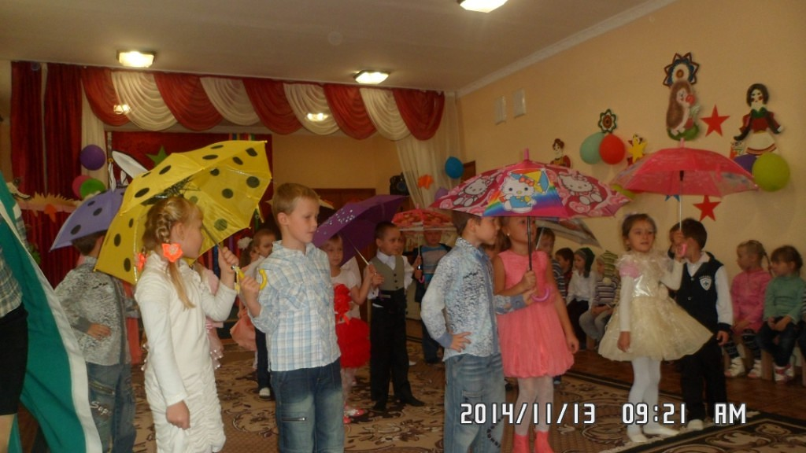
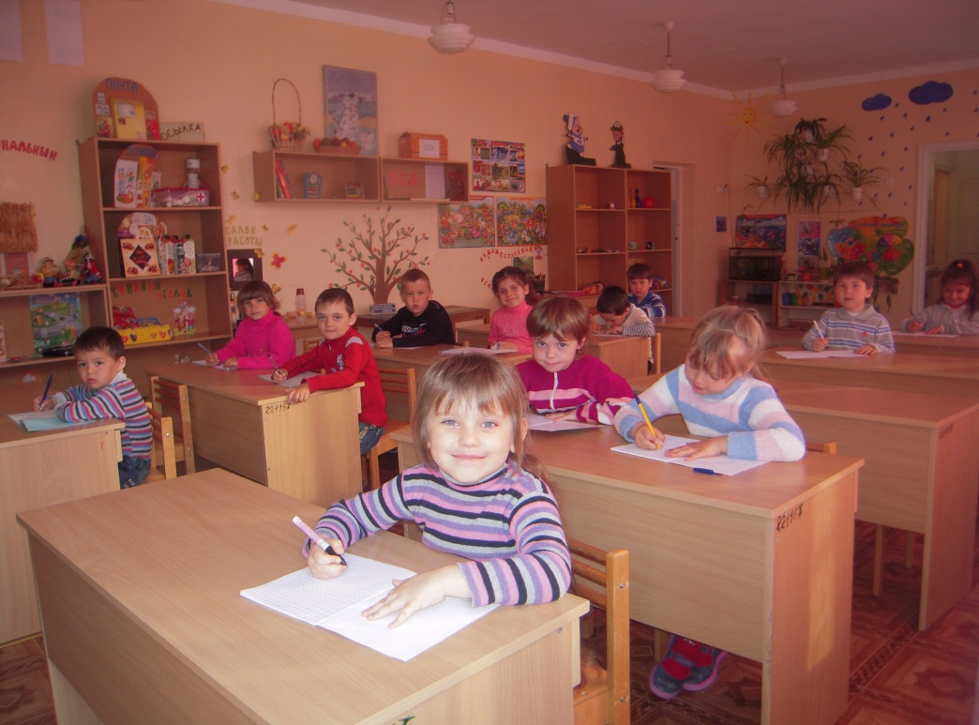
Прогнозирование – детям предлагаются ситуации, в которых необходимо спрогнозировать свои действия. Используется метод проблемной ситуации «Прежде чем что – то делать, подумай: кто ты – мальчик или девочка? Как необходимо вести себя мальчику (девочке), чтобы не случилось неприятностей?»

Slide 16
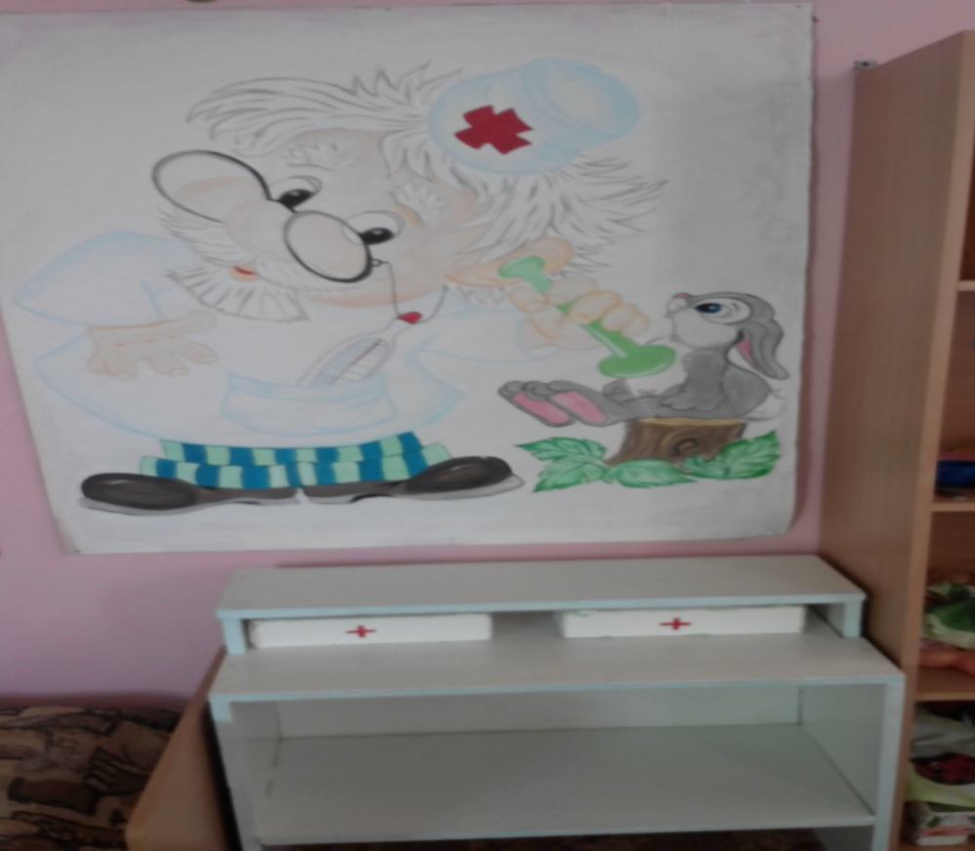
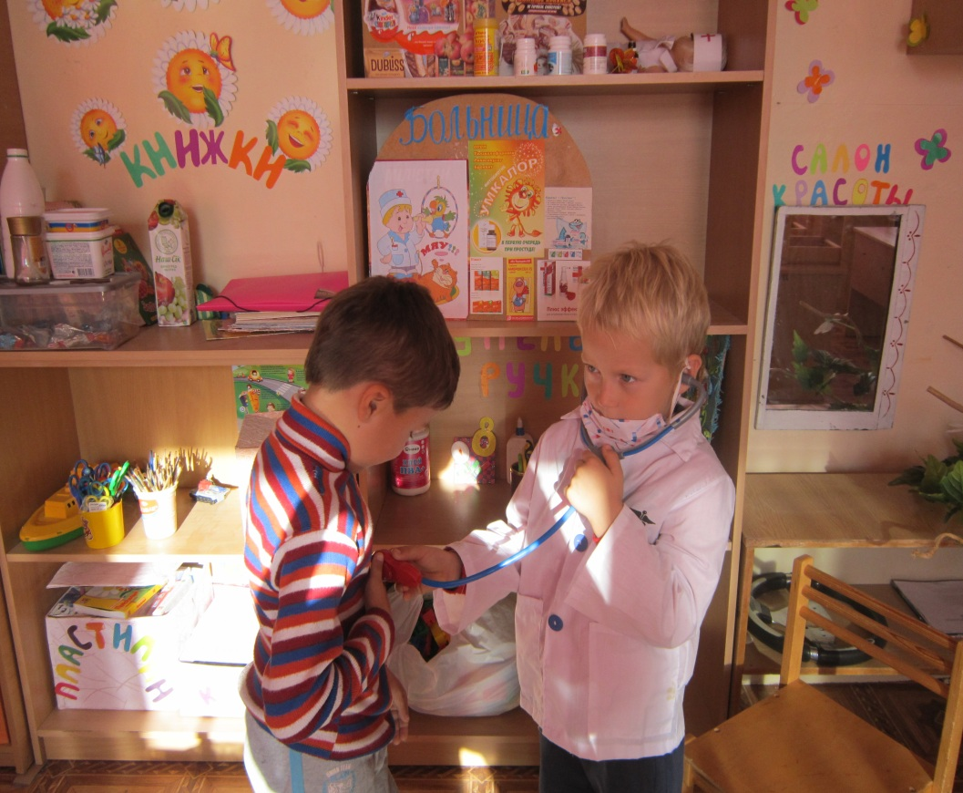
Внедрение игровых методов: сюжетно – ролевые игры, игры – драматизации, игры – состязания и д.р.
Сюжетно – ролевые игры – «Дочки – матери», «Ожидаем гостей», «Дети заболели», «У меня день рождение», «Поездка на автобусе», «Больница», «Кафе», «Родился малыш». Игры – драматизации – «Гуси – лебеди», «Спящая красавица», «Сказка на новый лад»

Slide 17
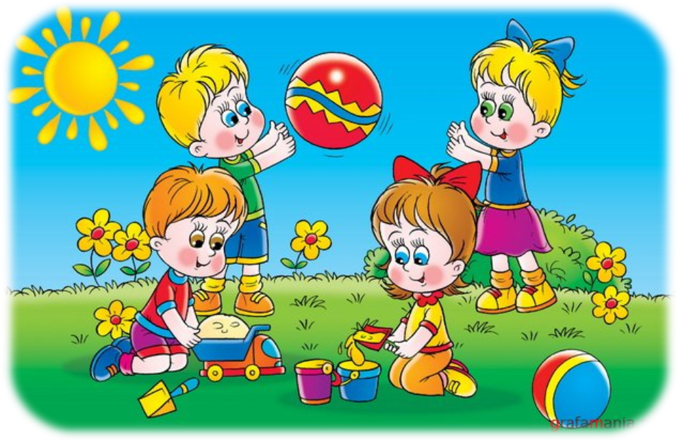
Настольный театр – проигрывание русских народных сказок, показ сказок детям младшего возраста. Игры – состязания – «Назови смелую профессию», «Напиши словесный портрет мальчика (девочки)»
Дидактические игры: «Цветок дружбы», «Мальчики и девочки», «Сложи картинки», «Одень куклу», «Кто что делает», «Бумажные куклы», «Кем я стану?». - двигательно – образных методов: подвижные игры, игры – состязания, игры-модели и д.р.

Slide 18
Учитывая различия в развитии двигательных функций мальчиков и девочек, осуществляем дифференцированный подход к ним в процессе физического воспитания. Особенность такой дифференциации в том, что девочки и мальчики не изолированы друг от друга, а в процессе специально организованной деятельности развиваются физические качества, которые принято считать сугубо женскими или мужскими. На таких занятиях используем следующие методические приёмы для учёта половых особенностей дошкольников: • Различия в подборе упражнений только для мальчиков или только для девочек (мальчики работают на канате или отжимаются, а девочки с лентами, обручем) • Различия в дозировке (мальчики отжимаются 10 раз, а девочки -5) • Различия в обучении сложным двигательным движениям ( метание на дальность легче даётся мальчикам и наоборот, прыжки на скакалке - девочкам) • Распределение ролей в подвижных играх (мальчики – медведи, а девочки-пчёлки) • Различия в оценке деятельности (для мальчиков важно. Что оценивается в их деятельности, а для девочек – кто их оценивает и как) • Акцентрирование внимания детей на мужские и женские виды спорта

Slide 19
Музыка – одно из средств формирования полоролевого поведения детей. На музыкальных занятиях работа по гендерному воспитанию прослеживается в различных видах музыкальной деятельности. При разучивании танцев (вальс, полька, кадриль) мальчики овладевают навыками ведущего партнёра, у девочек делаем акцент на грациозности, изяществе, мягкости движений. В музыкально-ритмических движениях используем дифференцированный подход: мальчики разучивают движения, требующие мужской силы, ловкости, (наездники, бравые солдаты), у девочек преобладает плавность, мягкость движений (хороводы, упражнения с цветами, лентами, шарами). Песни и игры о мальчиках и девочках способствуют развитию представлений ребёнка о своём поле. Неоценимую помощь в решении задач воспитания детей с учётом их гендерных особенностей оказывает народный фольклор

Slide 20
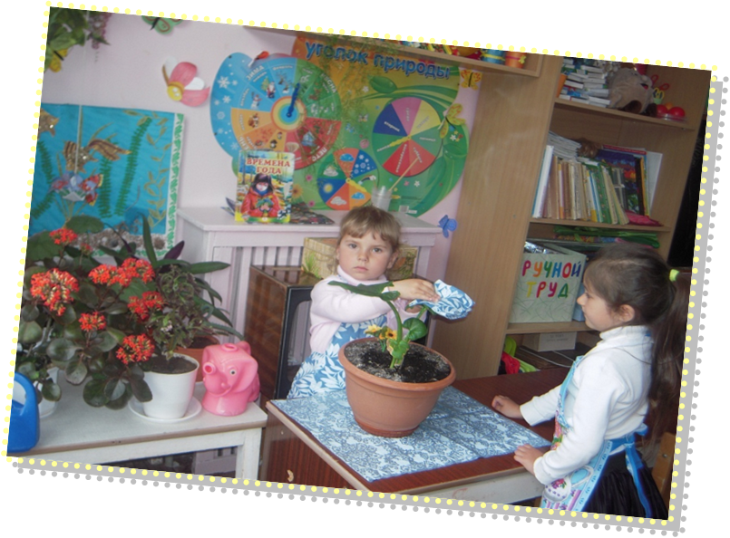
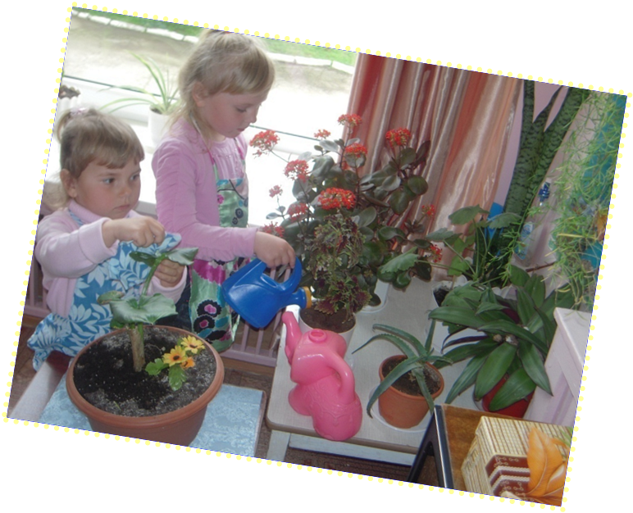
Гендерный подход находит своё отражение в нашем детском саду и в организации трудового воспитания дошкольников

Slide 21
Овладению опытом мужского и женского поведения в хозяйственно-бытовой
Деятельности способствуют трудовые поручения, которые так же распределяются
В зависимости от пола ребенка: мальчики выполняют работу связанную с применением физической силы, девочки – с аккуратностью.

Slide 22
Сформировать представления, какими должны быть мужчины и женщины, очень важно, но ограничиваться этим нельзя. Надо помочь ребенку реализовать эти представления. Для этого, прежде всего, используются естественные и создаются проблемные ситуации, близкие жизненному опыту детей. Немалую роль играет и личный пример поведения взрослого, который воспитывает ребенка.
Мальчик и девочка – два разных мира. Если воспитатели и родители заинтересованы в воспитании детей с учетом их гендерных особенностей, то они могут с успехом решить эти задачи.

Slide 23
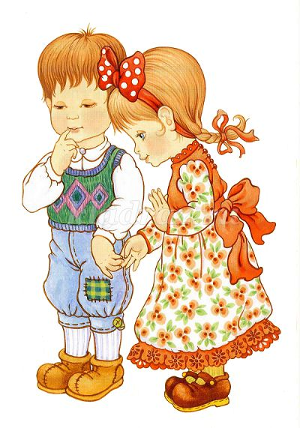
Постараемся понять и принять наших мальчишек и девчонок такими, какие они есть, такими разными и по-своему прекрасными, какими создала их природа.
А вот удастся ли сохранить, раскрыть, развить эти задатки, не повредить, не сломать - зависит только от нас с вами.

Slide 24
Список литературы
1. Доронова Т.Н. Девочки и мальчики 3-4 лет в семье и детском саду: Пособие для дошкольных образовательных учреждений. — М.: Линка – Пресс, 2009
2. Соколова Л.В., Некрылова А.Ф. Воспитание ребёнка в русских традициях. – М.: Айрис – Пресс, 2003
3. Абраменкова В.В. Половая дифференциация и межличностные отношения в детской группе. «Вопросы психологии» № 5, 1987.
4. Адлер А. Воспитание детей; взаимодействие полов. Ростов-на-Дону, 1998.
5. Алешина Ю.Е., Волович А.С. Проблемы усвоения ролей мужчины и женщины. «Вопросы психологии» № 4, 1991.
6. Васильева Н.Н., Новоторцева Н.В. Развивающие игры для дошкольников. Популярное пособие для родителей и педагогов. – Ярославль: «Академия развития», «Академия К», 1998 г. – с. 28
7. Веракса Н.Е., Комарова Т,С., Васильева М.А. Основная общеобразовательная программа дошкольного образования. От рождения до школы. –М.: Мозаика – Синтез,2010.
8. Веракса Н.Е., Веракса А.Н. Проектная деятельность дошкольников. Пособие для педагогов дошкольных учреждений. – М.: Мозаика – Синтез, 2008 г. – с. 112
9. Воспитание детей в игре. Пособие для воспитателя детского сада./сост. А.К. Бондаренко, А.И. Матусин. М.: Просвещение, 1993.
10. Доронова Т.Н. «Девочки и мальчики 3-4лет в семье и детском саду». -М.:Линка-Пресс, 2008.
(Геодакян В.А.) Сост. и редактор Соколова Е.И. Два пола: зачем и почему? - СПб., 1992г.

